Slide 1

শুভ সকাল

Slide 2
শিক্ষক পরিচিতি
শুচীরা আলম
পাঠ পরিচিতি
সহকারী শিক্ষক
বিষয়ঃ বাংলা
চকনদীকুল সঃ প্রাঃ বিঃ
শ্রেণিঃ প্রাক প্রাথমিক
নওগাঁ সদর
পাঠঃ বর্ণ শিখি য র
নওগাঁ
সময়ঃ ৩৫ মিনিট

Slide 3
শিখনফল
এই পাঠ শেষে শিক্ষার্থীরা ,
৪.১.৪ ধ্বনির লিখিত রুপ/প্রতীক (বর্ণ) শনাক্ত করতে পারবে।
৪.১.৫ দুই বা তিন বর্ণের ছোট ছোট শব্দ শুনে বলতে পারবে।
৪.১.৬ শব্দ থেকে বর্ণ শনাক্ত করতে পারবে।

Slide 4

চলো একটি ভিডিও দেখি
ব্যঞ্জণবর্ণের
ভিডিওটির মধ্যে যে ছড়া গান ছিল সেটা কোন বর্ণের উপর ছিল?

Slide 5
আমাদের আজকের পাঠ
য
র

Slide 6
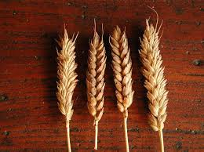
য
যব

Slide 7

য
যমজ

Slide 8
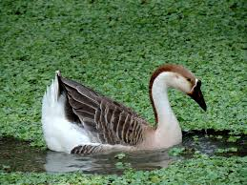
র
রাজহাঁস

Slide 9

র
রংধনু

Slide 10

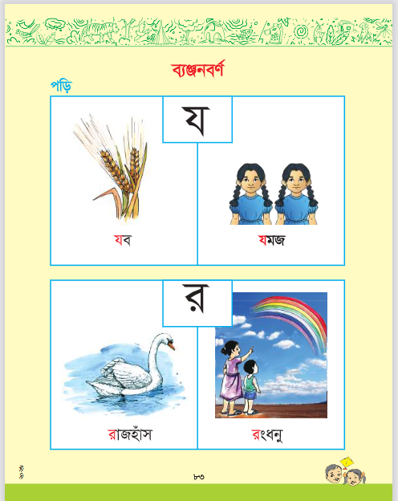
পাঠ্যপুস্তক সংযোগ

Slide 11
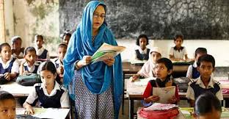
শিক্ষকের পাঠ

Slide 12
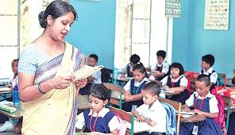
শিক্ষক এবং শিক্ষার্থীর মিলিত পাঠ

Slide 13
ছবি দেখে বর্ণ পড়ি
য
র
য
র

Slide 14
বর্ণের সাথে শব্দ মিল কর
একক কাজ
য
কলা
ক
যব
গ
রাজহাঁস
র
গাড়ি

Slide 15
আগের পরের ও মাঝের বর্ণ লিখি
দলীয় কাজ
 | গ
ছ
খ
চ
ঢ
 | ঞ
ণ
ঝ
য
র
ট
ঠ

Slide 16
মূল্যায়ন
বাম পাশের বর্ণ দিয়ে শুরু হয়েছে এমন শব্দগুলোতে গোল দাগ দিই
য
উট
যব
যমজ
চশমা
র
গাড়ি
রংধনু
খড়
রাজহাঁস

Slide 17
সবাইকে ধন্যবাদ

